Slide 1
Определение доходности облигаций по данным ММВБ
Маричук Ю.В.
Август’22

Slide 2
О себе
Маричук Юлия Владимировна
Московский Энергетический институт (Технический университет). Ф-т Автоматики и вычислительной техники.
SberData, руководитель направления, реализация проверок качества данных в АХД (TeraData)
К переезду не готова
Marichuk.y.v@sberbank.ru

Slide 3
Описание проекта
Необходимо оценить рынок рублевых облигаций по распределению купонной доходности, разделить их на кластеры и рассчитать доходность на период год по ограниченному скоупу облигаций (условия в задании).
Ссылка на репозиторий с кодом https://github.com/YuliaMV/da_homeworks/blob/main/Project/Project_DA%20v4.ipynb

Slide 4
Бизнес-логика
Подготовка данных
Анализ распределения купонной доходности с помощью статистик и визуализаций
Выделение группы облигаций для более детального исследования
Подбор оптимальных параметров, кластеризация датасета и анализ получившихся кластеров
Расчет доходности с периодом год по облигациям, удовлетворяющим условию в задании
Подбор оптимальных параметров, кластеризация датасета и анализ доходности получившихся кластеров

Slide 5
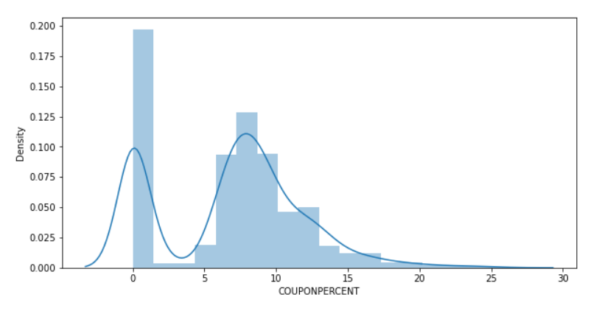
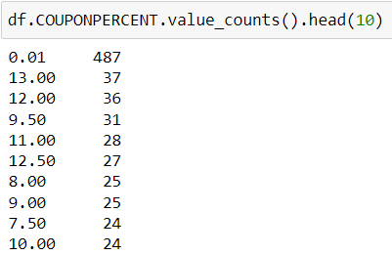
Гистограмма и ядерная оценка плотности ставки купона
На графике и в цифрах видно, что значение ставки купона 0,01 сильно отличается от распределения остальных значений ставки. Далее введем дополнительный признак flag_001.

Slide 6
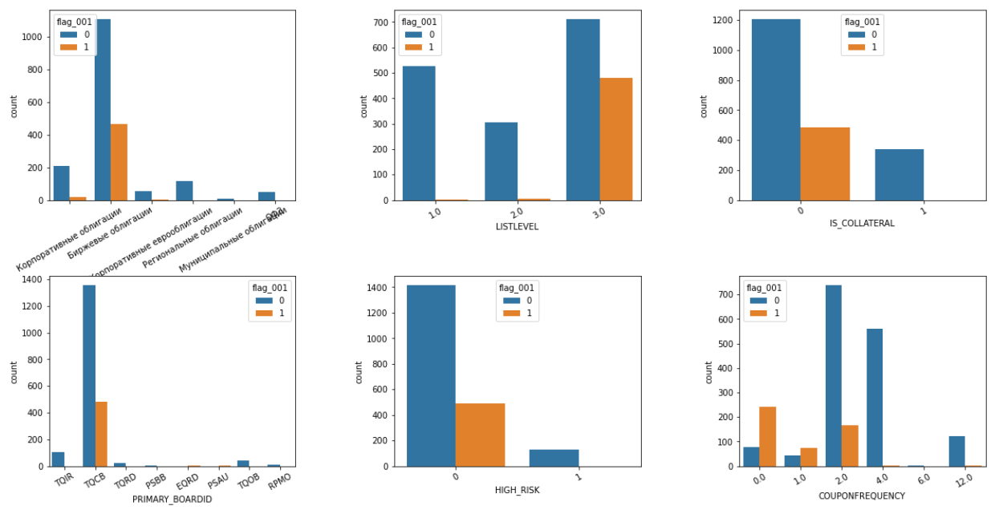
Зависимость признака flag_001 от категориальных признаков
Облигации со ставкой купона 0.01% низкорисковые (HIGH_RISK=0), только в 3-ем уровне листинга и без обеспечения (LISTLEVEL=3, IS_COLLATERAL=0)

Slide 7
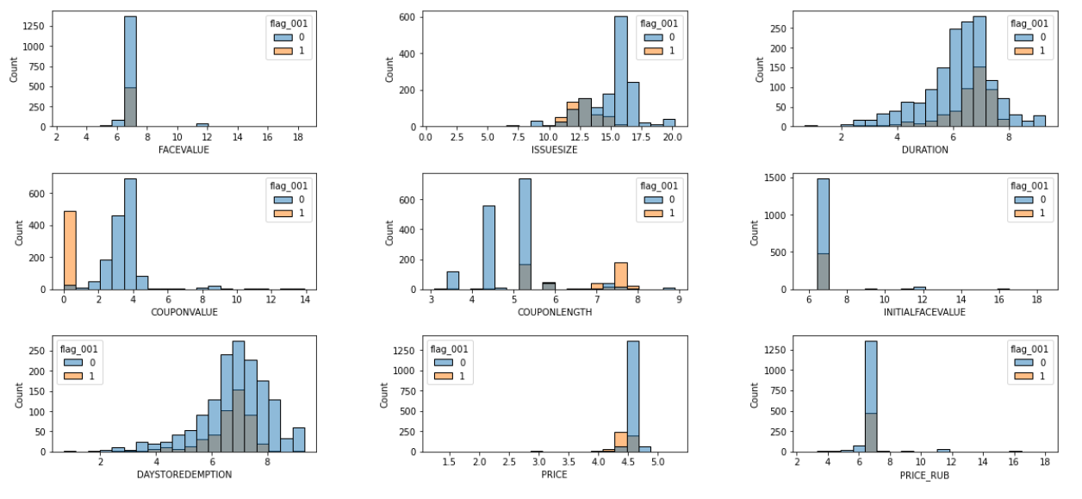
Гистограммы числовых признаков с группировкой по флагу flag_001
У облигаций со ставкой купона 0.01% всегда маленькая сумма купона (COUPONVALUE), также длительный купонный период (COUPONLENGTH) наблюдается только у этих облигаций.

Slide 8
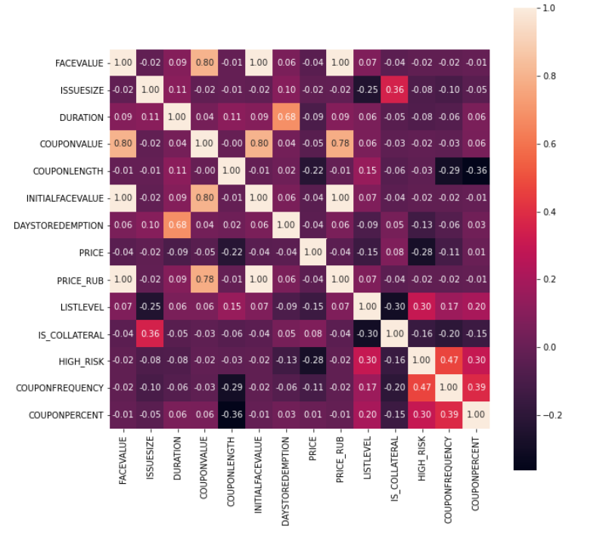
Матрица корреляций для flag_001 = 0
 | Положительная корреляция купонного дохода (COUPONPERCENT) с: частота выплаты купона (COUPONFREQUENCY) уровень риска (HIGH_RISK) уровнь листинга (LISTLEVEL) Отрицательная корреляция с: длина купонного периода (COUPONLENGTH) наличие обеспечения (IS_COLLATERAL)

Slide 9
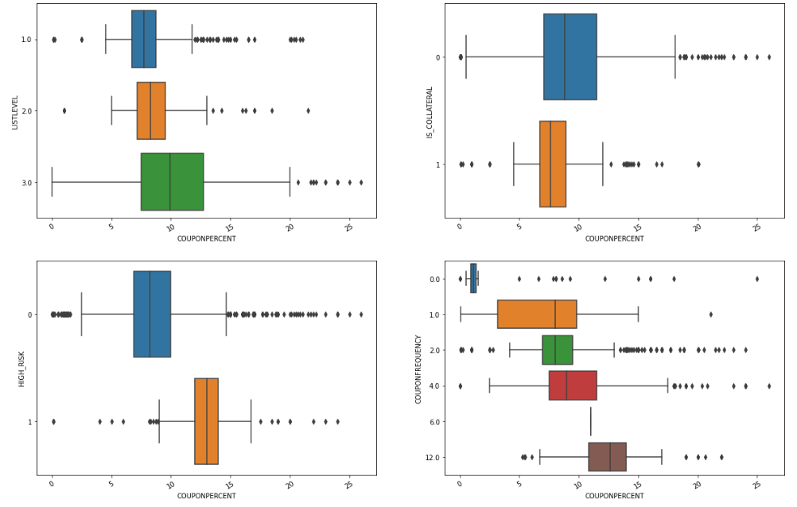
Распределение на boxplot в зависимости от категориальных переменных
Некоторые группы имеют очень плотное распределение, почти везде медиана отличается от среднего. Сохранилось много выбросов.

Slide 10
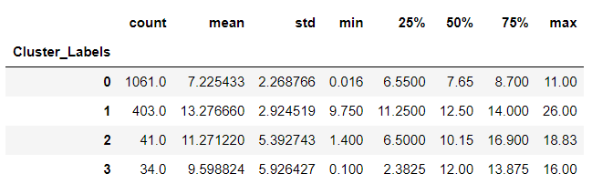
Разделение облигаций на кластеры с помощью метода k-Means
Признаки PRICE, DURATION, COUPONPERCENT
Гиперпараметр n_clusters = 4
Нулевой кластер самый многочисленный, в нем облигации с низкими ставками купона, среднее и медиана ниже, чем в других кластерах.
Первый кластер второй по величине, в нем облигации с высокими ставками купона, среднее и медиана выше, чем в других кластерах. Дисперсия у этих кластеров не велика, распределение достаточно плотное.
Два других кластера малочисленны и имеют большую дисперсию.

Slide 11
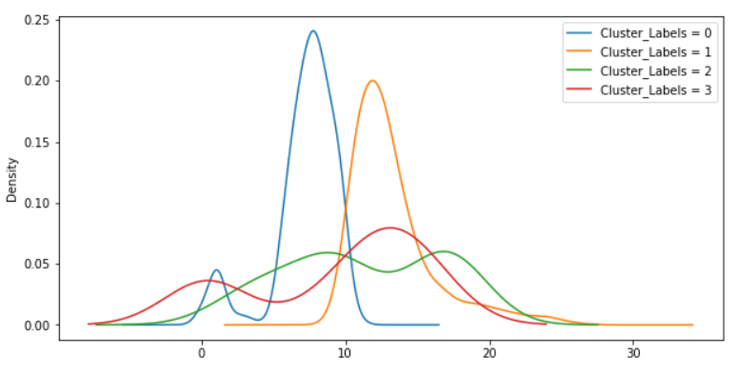
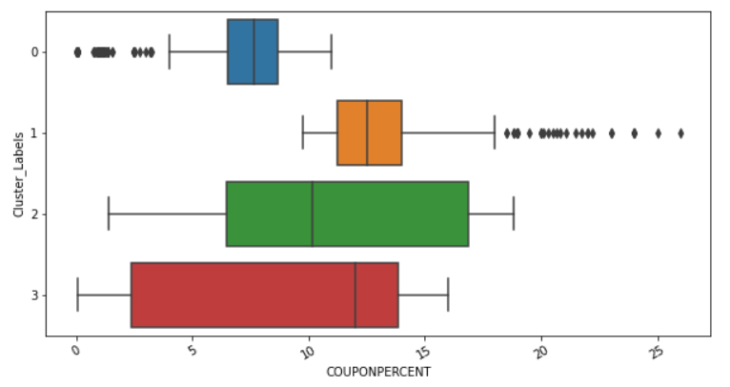
Графики распределения ставки купона и boxplot
Нулевой и первый кластеры имеют плотное распределение с выбросами, второй и третий "размазаны". Медиана второго больше смещена влево, медиана третьего вправо.

Slide 12
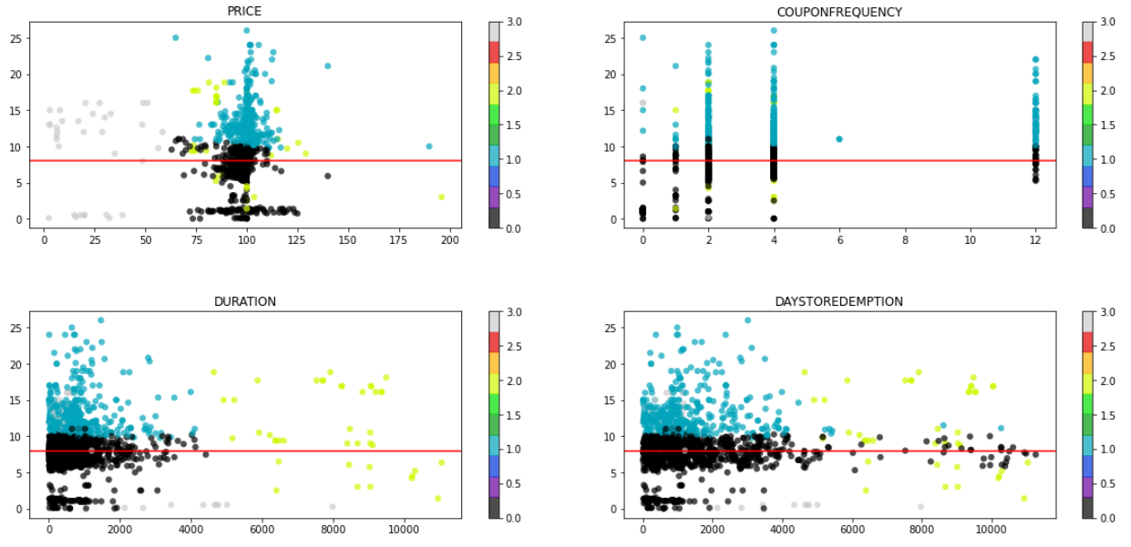
Зависимость ставки купона от дюрации, цены в %%, количества дней до погашения и частоты выплаты купонов

Slide 13
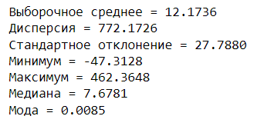
Расчет доходности
Формула доходности
Статистические характеристики полученной величины:
Очень большая дисперсия
Есть отрицательная доходность
Есть очень большая доходность

Slide 14
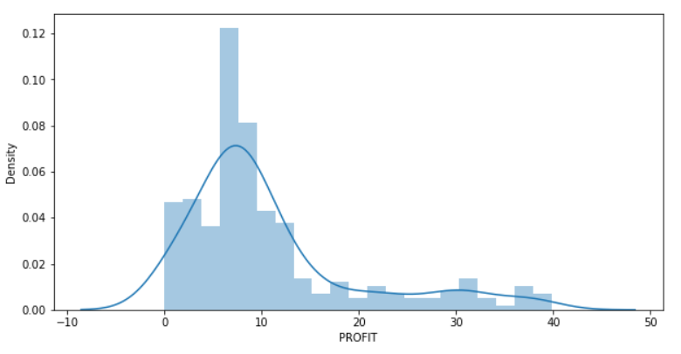
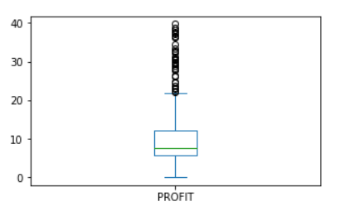
Гистограмма и ядерная оценка плотности доходности
Длинный правый хвост, что подтверждается множеством выбросов на boxplot.

Slide 15
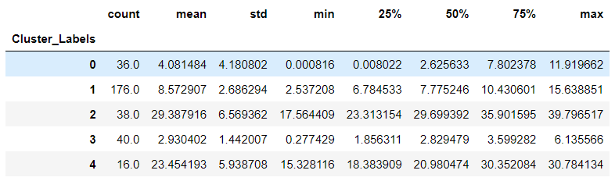
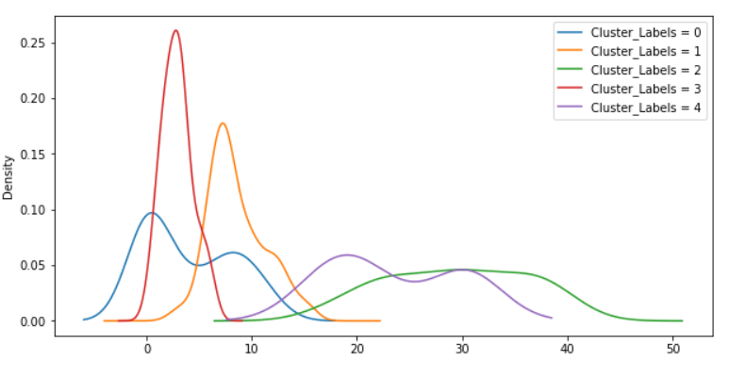
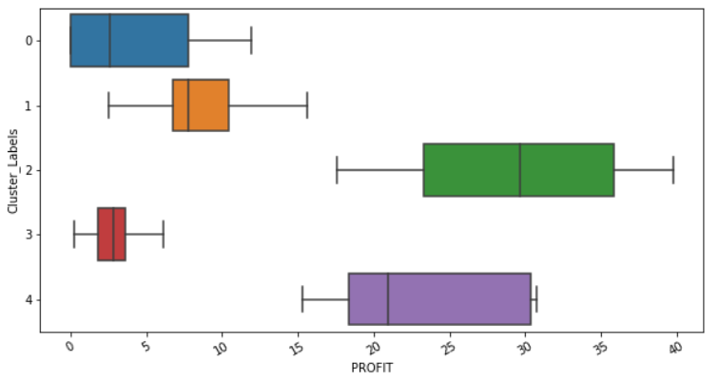
Кластеризация облигаций с помощью метода k-Means и распределение доходности
Признаки PRICE, COUPONPERCENT, PROFIT, DAYS_TO_MATDATE
Гиперпараметр n_clusters = 4
У кластеров 1 и 3 плотное распределение с небольшой дисперсией.
Кластера 2 и 4 имеют большую дисперсию и более плоское
распределение. Доходность в них высокая, не пересекается
с доходностью в других кластерах, даже в хвостах

Slide 16
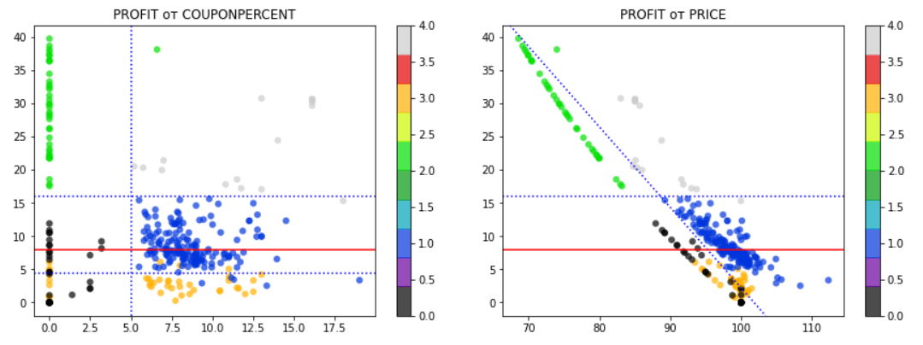
Зависимость доходности от ставки купона и от цены в %%
Нулевой кластер (черный) имеет низкие ставки купонов, цену ниже номинала и в среднем доходность ниже ключевой ставки ЦБ (красная линия).
Первый кластер (синий) самый многочисленный имеет доходность вокруг ключевой ставки ЦБ от 5% до 16%
Второй кластер (зеленый) имеет маленькую купонную ставку, цену сильно ниже номинала и большую доходность. Доходность высокая возможно за счет большой разницы между ценой номинала и ценой покупки, а возможно за счет высокого НКД
Третий кластер (желтый) имеет доходность ниже ключевой ставки ЦБ
Четвертый кластер (серый) имеет высокую купонную ставку, цену ниже номинала и высокую доходность
Доходность облигаций во 2-ом и 4-ом кластерах сильно выше ключевой ставки ЦБ

Slide 17
Используемые технологии
Проект реализован на Python в Jupyter-ноутбук. Использовались библиотеки Python:
pandas, numpy - для расчетов и подготовки данных
matplotlib, seaborn - для визуализаций
кластеризация проведена методом k-Means

Slide 18
СПАСИБО ЗА ВНИМАНИЕ!

